Slide 1




TUGAS BESAR EL2008 PEMECAHAN MASALAH DENGAN C
Logic Minimization
Anggota Kelompok :
Farhan Hakim Iskandar 13220007
Fitra Nurindra 13220011
Muhammad Daffa Daniswara 13220043

Slide 2
Deskripsi Masalah
Algoritma Quine-McMcluskey adalah salah satu metode mimisasi ekspresi boolean. Algoritma ini dipilih karena mudah diimplementasikan dibanding karnaugh map, terutama ketika input variabelnya banyak.
Program minimisasi logic dengan algoritma dibebaskan. Pada tugas ini digunakan algoritma Quine-McCluskey atau bisa juga disebut metode tabular.

Slide 3

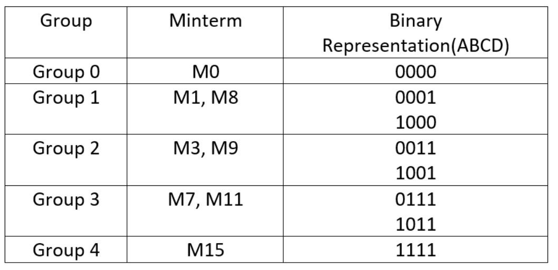
Implementasi Algoritma
Metode Quine-McCluskey
Minimize :

Slide 4
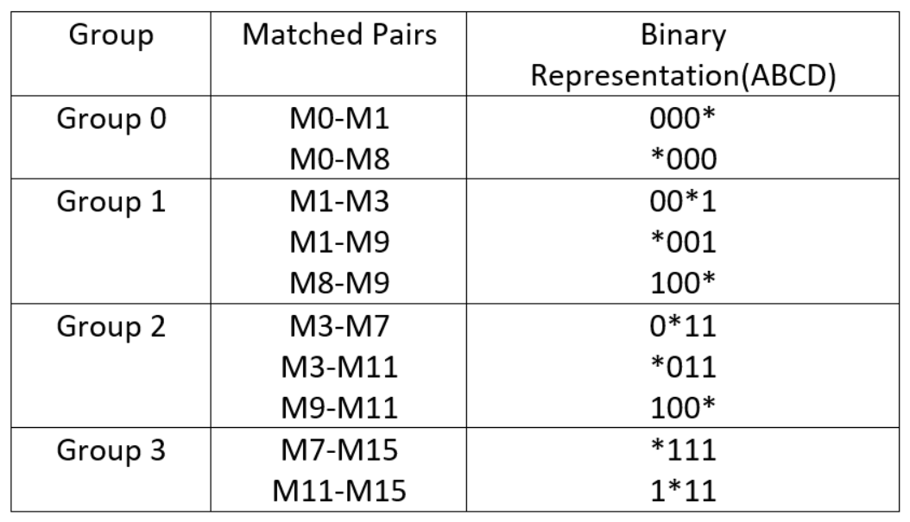
Metode Quine-McCluskey

Slide 5
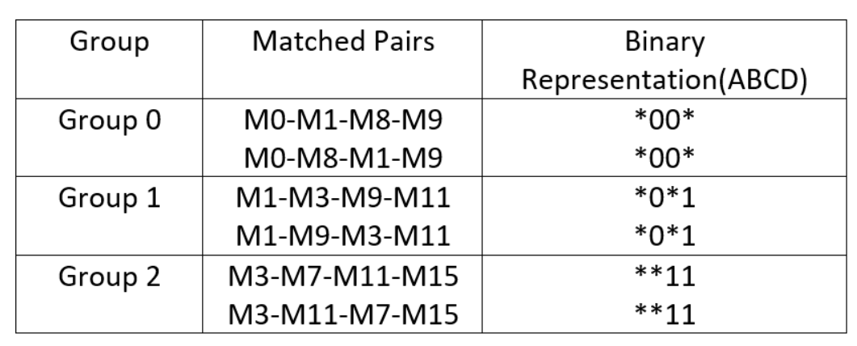
Metode Quine-McCluskey

Slide 6
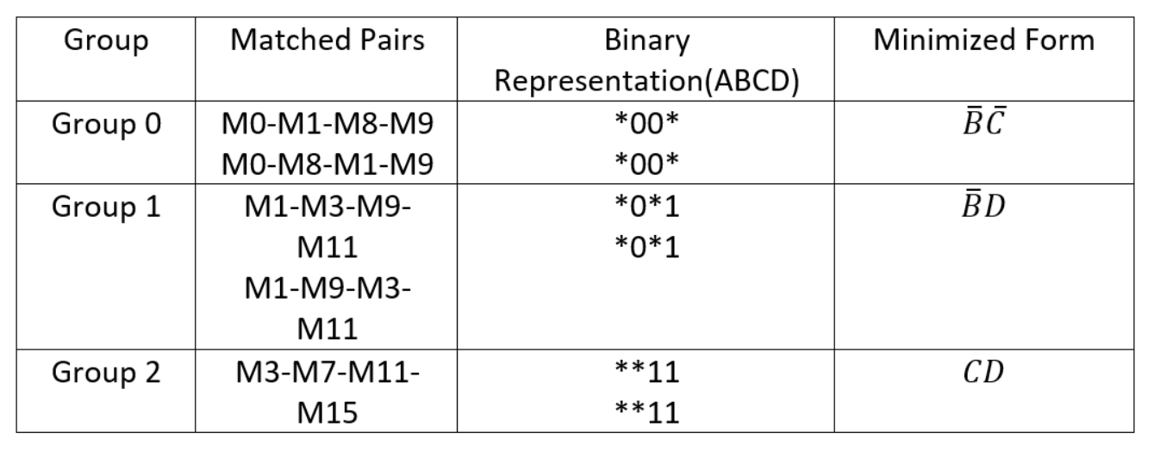
Metode Quine-McCluskey
cari matched pairs sampai tidak bisa lagi disederhanakan

Slide 7
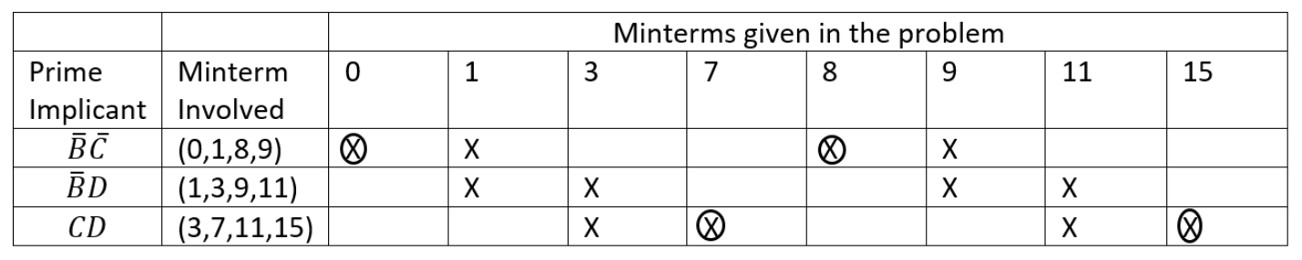

Metode Quine-McCluskey

Slide 8
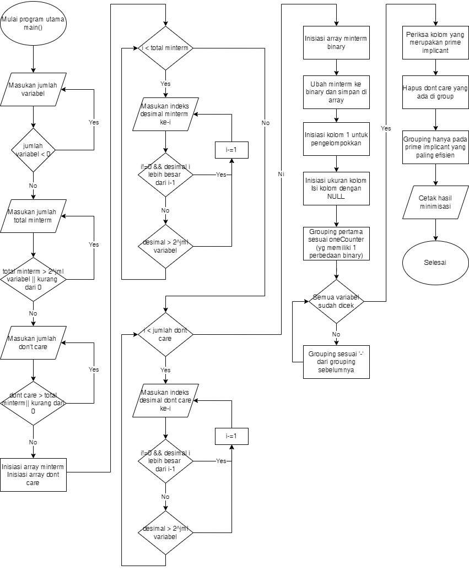
Flowchart

Slide 9
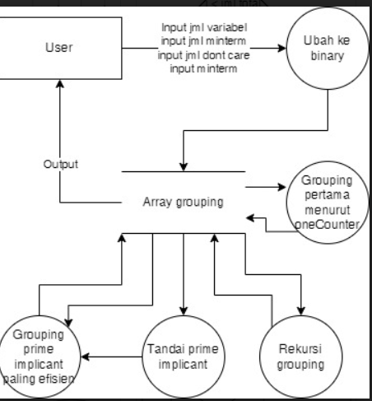
Data Flow
Diagram

Slide 10

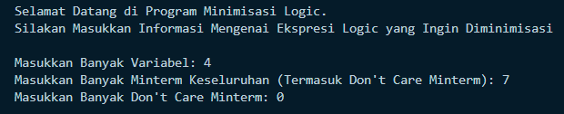
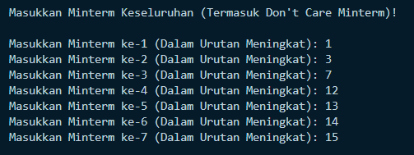

Realisasi
Input :
Jumlah variabel
jumlah minterm termasuk dont care
jumlah dont care
indeks minterm
indeks dont care

Slide 11
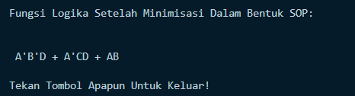
Realisasi
output :
hasil minimisasi

Slide 12

Kesimpulan, Lesson Learned, serta Kendala
1
Minimisasi adalah proses penyederhanaan ekspresi boolean, yang mana algoritmanya banyak dan beragam
Algoritma Quine-McCluskey adalah salah satu algoritma logic minimization yang mudah diimplementasikan ke program karena prosesnya dilakukan berulang serta efektif jika ekspresi boolean input memiliki banyak variabel
2
3
Masih adanya sedikit bug pada kode yang telah dibuat, dimana terkadang muncul variabel yang tidak sesuai pada bagian hasil output

Slide 13


Demo Program Tugas Besar

Slide 14
Kasus 2 Variabel
f(a,b) = m(0,3) + d(2)

Slide 15
Kasus 3 Variabel
f(a,b,c) = m(0,1,4,7) + d(3)

Slide 16
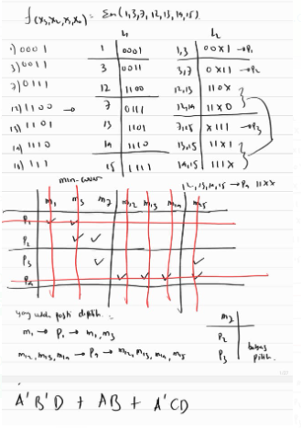
Kasus 4 Variabel
f(a,b,c,d) = m(1,3,7,12,13,14,15)

Slide 17
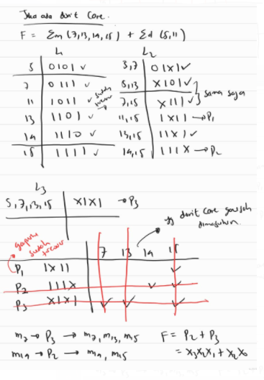
Kasus 4 Variabel
f(a,b,c,d) = m(7,13,14,15) +
d(5,11)

Slide 18
Terima kasih!
Semoga hari Anda luar biasa.

